Slide 1
PROGETTO ARDUINO Programmazione di Sistemi Multicore
Andrea Gasparini

Slide 2
Componenti del Progetto
Sensori e attuatori interfacciati con Arduino:
Termistore
Modulo di temperatura e umidità DHT11
Fotoresistore
Potenziometro 10 KΩ
Motore elettrico 3-6 V con ventola
Software sviluppato:
dataProvider.ino: scrive su seriale i valori letti da Arduino ed aziona l’attuatore
serialArduinoInterpreter.py: legge da seriale ed interpreta i valori forniti da Arduino e invia su seriale una risposta volta ad azionare l’attuatore
DynamicGraph.py: genera i grafici
showGraphs.py: visualizza i grafici dinamici generati in base ai valori letti

Slide 3
Funzionalità del Progetto
Misurazione della temperatura tramite due diversi sensori e calcolo della temperatura media.
Termistore: è un resistore la cui resistenza varia in base alla temperatura, grazie a questa caratteristica è possibile calcolare la temperatura effettiva tramite l'equazione di Steinhart-Hart.
Modulo di temperatura e umidità DHT11: è un modulo che permette di rilevare direttamente l’umidità e/o la temperatura tramite una libreria di Arduino.
Misurazione del livello di luce tramite il fotoresistore.
Fotoresistore: è un resistore la cui resistenza varia in base alla luce, il valore analogico letto varia da 0 a 1023. Senza ulteriori calcoli interpretiamo il valore come «illuminato» se inferiore a 500 e «buio» se superiore.
Selezione di un valore tramite il potenziometro per azionare l’attuatore con diverse intensità.
Potenziometro: è un componente che permette di variare la resistenza che esercita sul circuito, il valore analogico letto varia da 0 a 1023 e la risposta per azionare l’attuatore è resa variabile in base a questo.

Slide 4
Il motore (attuatore) viene azionato solo se la temperatura media e il livello di luce superano dei limiti personalizzabili, di base impostati rispettivamente a 15° C e 500 (pari al limite di rilevazione di una sorgente luminosa sufficientemente apprezzabile).
L’intensità del motore varia in base al valore di risposta che viene inviato su seriale che può essere:
OFF (se il limite non viene superato o se il potenziometro legge un valore molto basso o pari a 0)
LOW
MEDIUM
HIGH

Slide 5
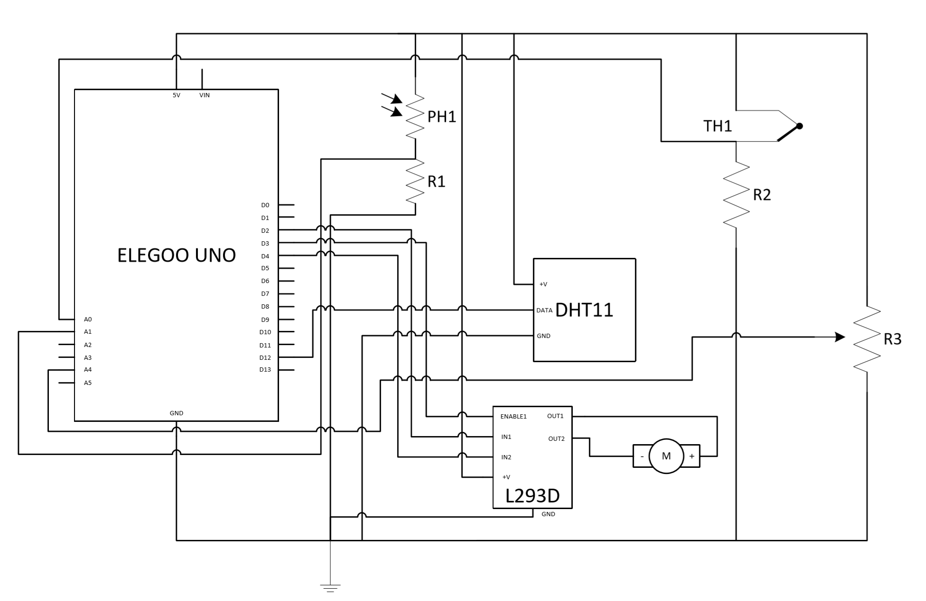
Arduino
Legenda Schema circuitale
PH1: Fotoresistore
R1: Resistore 10 KΩ
TH1: Termistore
R2: Resistore 10 KΩ
R3: Potenziometro 10 KΩ

Slide 6
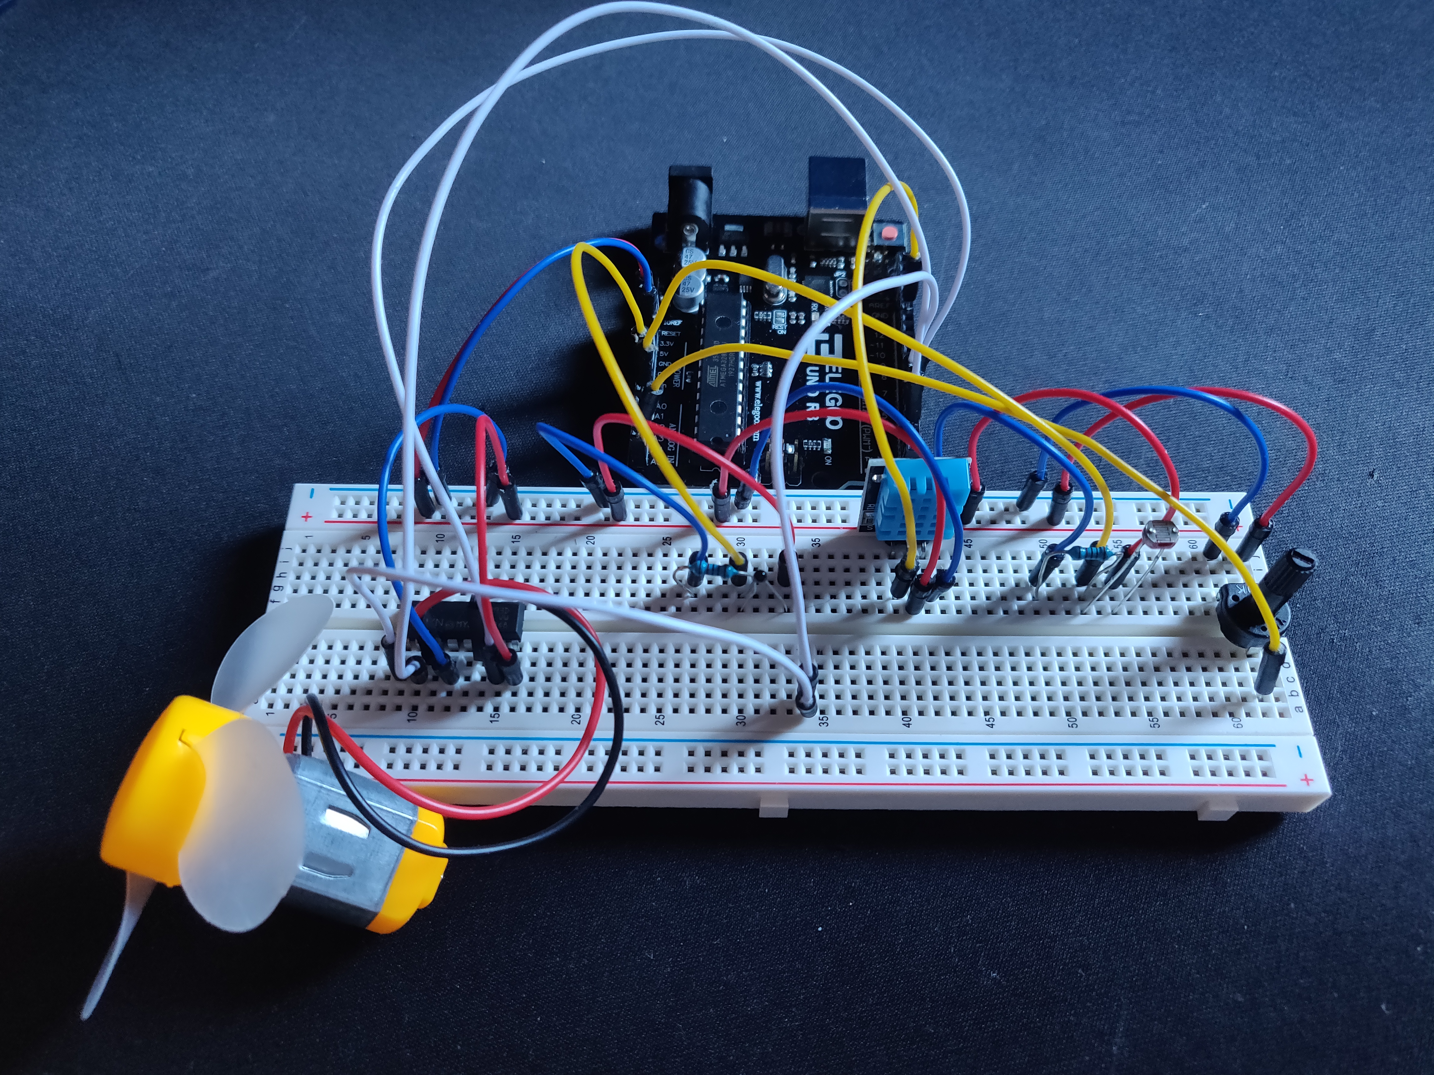
Arduino
Legenda Schema circuitale
PH1: Fotoresistore
R1: Resistore 10 KΩ
TH1: Termistore
R2: Resistore 10 KΩ
R3: Potenziometro 10 KΩ

Slide 7
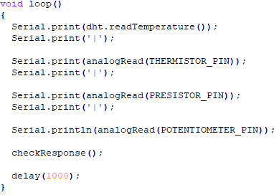
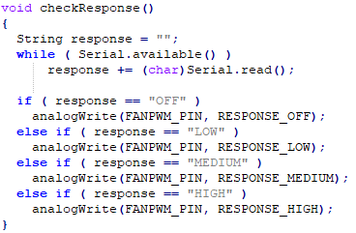
Lettura dei dati ed azionamento motore
Ad intervalli di un secondo vengono scritti su seriale i valori letti dai diversi sensori e viene controllato se è stata ricevuta una risposta
Se è presente un dato, questo viene letto serialmente carattere per carattere ed il motore viene azionato con la corrispettiva intensità che viene definita da delle costanti

Slide 8
Avviare il Progetto
Per eseguire il progetto è sufficiente collegare Arduino ad un computer su cui è presente un interprete Python, collocarsi nella cartella src ed eseguire serialArduinoInterpreter.py
Da linea di comando è possibile modificare i limiti di temperatura e di luce (impostati di base a 15° C e a 500) e scegliere se salvare in memoria i dati per poter visualizzare i grafici:
Per eseguire il programma senza modifiche:
python serialArduinoInterpreter.py
Per eseguire il programma modificando il limite della temperatura con x° C:
python serialArduinoInterpreter.py --temp x
Per eseguire il programma modificando il limite del livello di luce con x:
python serialArduinoInterpreter.py --light x
Per eseguire il programma salvando i dati in memoria, potendo così visualizzare i grafici:
python serialArduinoInterpreter.py --graphs
Per visualizzare i grafici (aggiornati dinamicamente solo se è in esecuzione su un’altra shell anche serialArduinoInterpreter.py con l’opzione --graphs):
python showGraphs.py

